Slide 1
Könsorgan

Slide 2
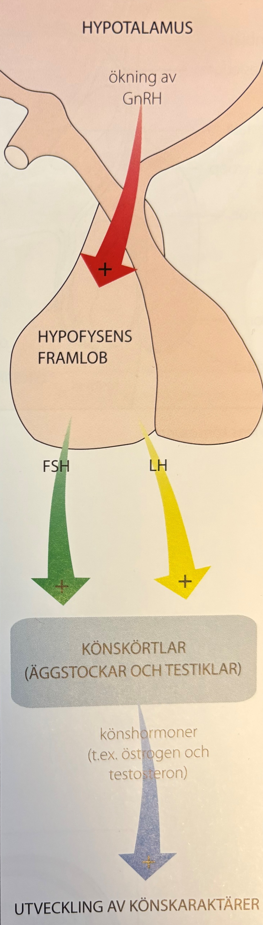
Kärlekens biologi
Den sexuella lusten styrs från hypotalamus i hjärnstammen
Inget vi styr själva
Vi styr vad vi gör med den sexuella lusten
Vid sex aktiveras hjärnans belöningssystem
Insöndring av bl.a. dopamin

Slide 3
Kärlekens biologi
Hypotalamus styr hormonproduktion i hypofysen
Hypofysen insöndrar hormoner som reglerar bildningen av könshormoner i äggstockar och testiklar
I äggstockar och testiklar utvecklas könsceller
Notes:
FSH: reglerar spermieproduktion och äggcellernas mognad
LH: framkallar ägglösning

Slide 4
Puberteten
Under puberteten utvecklas könsorganen
Utvecklingen av könskaraktärer
Puberteten startar då hypotalamus ökar produktionen av GnRH (gonadotropinstimulerande hormon)
GnRH stimulerar hypofysen att insöndra FSH och LH som är gonadotropiner
Peptidhormoner som stimulerar gonadernas produktion av steroidhormoner
Östrogen, progesteron, och testosteron

Slide 5
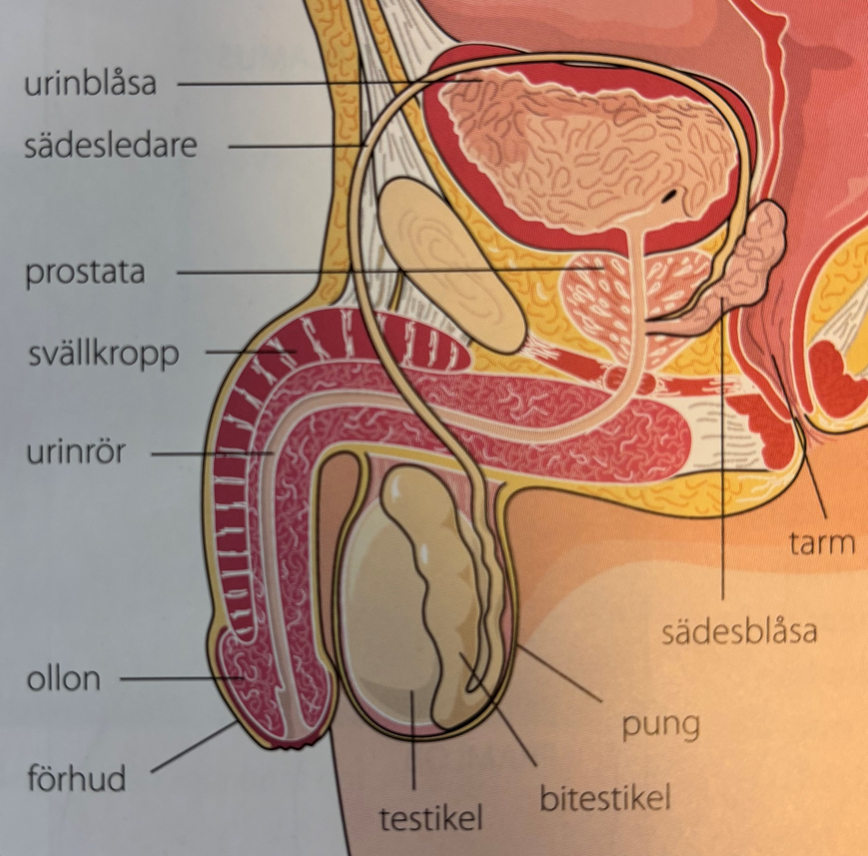
Mannens könsorgan
De båda testiklarna bildar spermier som sedan lagras och mognar i bitestiklarna
Testiklarna och bitestiklarna finns i pungen
Från varje bitestikel går en sädesledare som fraktar spermier till urinröret vid utlösning (sädesuttömning)

Slide 6
Mannens könsorgan
Vid fraktning till urinröret blandas spermier med sekret från prostatan och de båda sädesblåsorna
Sekret innehåller näringsämnen och mognadsfaktorer
Spermier och sekret tillsammans kallas säden eller sperman

Slide 7
Mannens könsorgan
Främre delen av penis heter ollonet
Om mannen inte är omskuren brukar ollonet täckas av ett hudveck som kallas för förhud
Förhuden dras tillbaka så att ollonet blir fritt
De flesta män upplever ollonet som känsligaste ställe
Svällkroppar fylls med blod vid sexuell upphetsning som leder till erektion

Slide 8
Spermieproduktionen
Testiklarna är fyllda med tunna kanaler som kallas för sädeskanaler
I sädeskanaler finns stamceller som utvecklas till spermie
Utveckling stimuleras av testosteron som stimuleras av LH och FSH
Hormonhalterna regleras genom negativ återkoppling
Testiklarna kan bilda 50 000 nya spermier varje minute

Slide 9
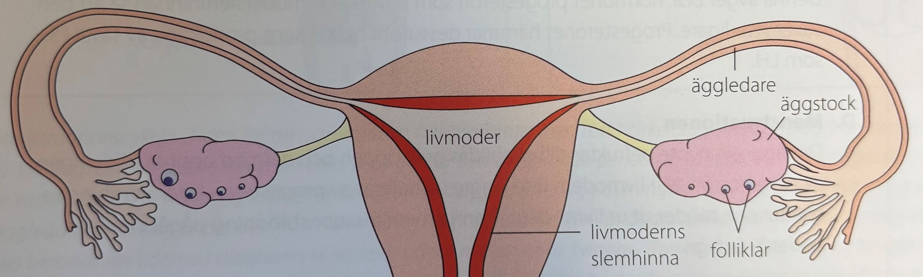
Kvinnans könsorgan
I de båda äggstockarna utvecklas och mognar äggceller inne i blåsor som kallas folliklar
Från och med puberteten lossnar (vanligen) en äggcell från någon av äggstockarna en gång om månad
Detta pågår fram till klimakteriet (ca 45 – 55 års ålder)
Ägglossning fångas upp av äggledaren och transporteras till livmodern
Notes:
vid befruktning utvecklas ägget till en embryo som ”planteras” i livmoderns slemhinna

Slide 10
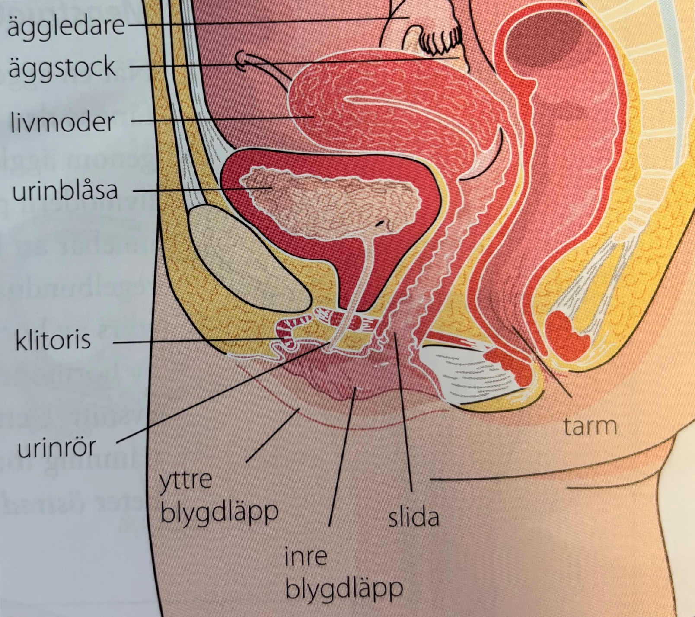
Kvinnans könsorgan
Slidan är ungefär 8 – 10cm lång och har en muskel vägg som tänjas ut
Slidans storlek anpassas efter penis vid samlag
Insidan täcks av slemhinna
Vid sexuell lust ökar fuktigheten i slidan

Slide 11
Kvinnans könsorgan
1 – 2cm innanför slidans öppningen finns den så kallade slidkransen
En slemhinneveck
Utseendet varierar från person till person
I de flesta fall är den elastisk och tänjbar
MYT: den täcker inte slidans öppning, den spräcks inte vid första samlag, och den blöder inte

Slide 12
Kvinnans könsorgan
Slidans och urinrörets mynning omges av yttre och inre blygdläppar
Storlek och utseende varierar från person till person
De sväller vid sexuell upphetsning och blir då känsligare för beröring

Slide 13
Kvinnans könsorgan
Framför urinrörets mynning sitter klitoris
Innehåller svällkroppar som fylls med blod
Känslig för beröring och är ofta viktig för kvinnans sexuella njutning

Slide 14
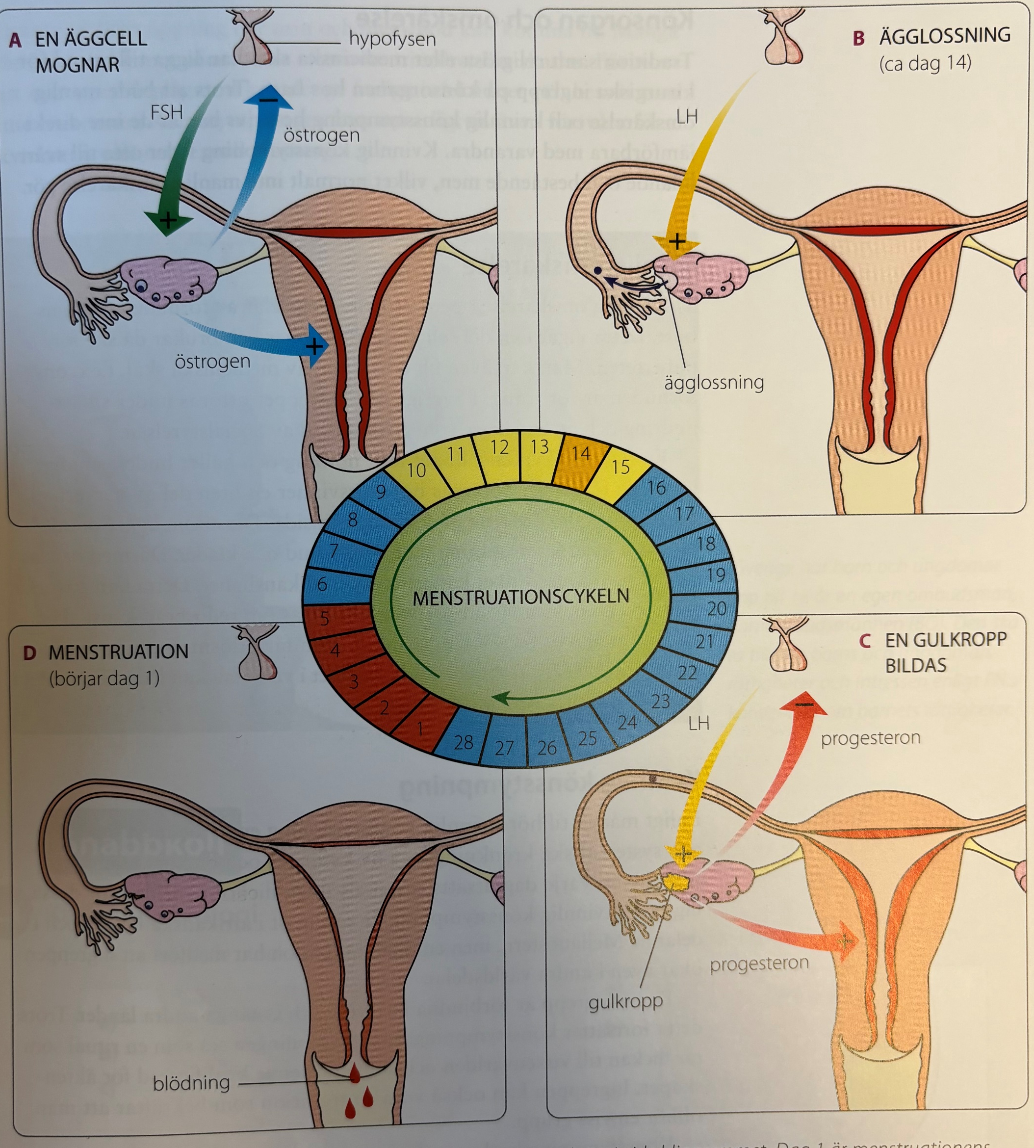
Menstruationscykeln
När en äggcell frigörs fångas den av äggledaren och transporteras till livmodern
Livmodern förbereder sig inför varje ägglossning för att bemöta ett embryo
Slemhinna blir tjockare och rik på blodkärl
Denna regelbunden omställning kallas menstruationscykeln

Slide 15
A: Äggcellens mognad
Folliklar ”konkurrerar” mot varandra. Den som segrar växer tills den spricker så att ägget slungas ut från äggstocken
FSH framkallar follikeltillväxten
Växande folliklar avger östrogen som påverkar livmodern
Östrogen bromsar insöndring av FSH
B: Ägglossning
När FSH-halten sjunker avger hypofysen LH
Ökning av LH-halten orsakar att follikeln brister och ägget blir fritt
C: En gulkropp bildas
Dessutom omvandlar LH den sprucken follikeln till en gulkropp
Gulkroppen avger progesteron som påverkar livsmodern
Progesteron hämmar hypofysens produktion av FSH och LH
D: Menstruation
Om äggcellen inte befruktas tillbakabildas gulkroppen
Upphör bildningen av progesteron
När livmodern inte längre stimuleras av progesteron faller slemhinnan sönder och blöder u ur livmodern
Blödningen pågår vanligen under 3 – 6 dygn

Slide 16
Könsorgan och omskärelse
Tradition samt religiösa eller medicinska skäl kan ligga till grund för kirurgiska ingrepp på könsorganen hos barn
Manlig omskärelse är när hela eller delar av förhuden på penisen opereras bort
I Sverige ska ingreppet utföras under smärtlindring och av en läkare som är godkänd av Socialstyrelsen
En liten del av nerverna i penis samt talgkörtlar försvinner
Huden på ollonet härdas, vilket kan reducera känslighet
Kvinnlig könsstympning leder till svårt lidande och bestående men

Slide 17
Kvinnlig könsstympning
Enligt många tillhör kvinnlig könsstympning en av de mest utbredda och systematiska kränkningarna av kvinnors och flickors mänskliga rättigheter
Vanligast i afrikanska länder och i delar av Mellanöstern, men ökad migration har medfört att ingreppet ökar i andra världsdelar
Förbjudet i Sverige och i många andra länder
Könsstympning brukar utföras när flickorna är 4 – 14 år gamla, ofta utan bedövning och med hjälp av enkla redskap
Borttagning av huden som täcker klitoris och kanske även en del av klitoris
Borttagning av de inre blygdläpparna
Ihop syrning av de yttre blygdläpparna men en liten öppning för urin och mensblod

Slide 18
